Slide 1
Multi-Layer Perceptron
Jihoon Choi
2026.05.16

Slide 2
목차
인공지능의 발전과 퍼셉트론
퍼셉트론의 한계와 해결
새로운 학습 방법과 Multi-Layer Perceptron의 등장
MLP의 한계
파이썬 실습

Slide 3
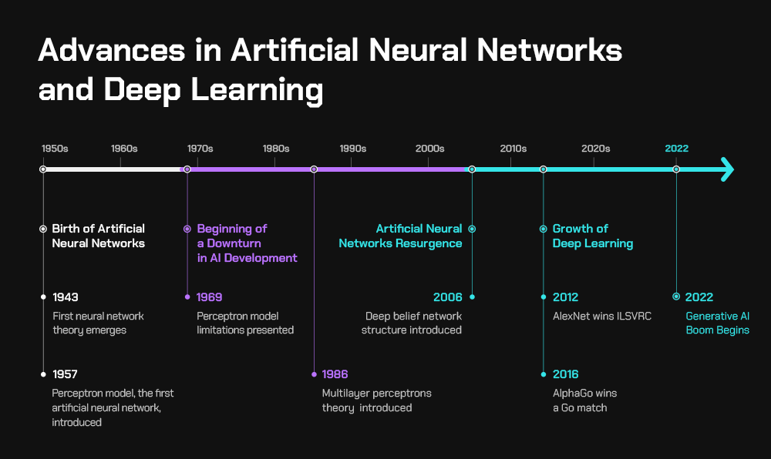
퍼셉트론의 등장
1. 인공지능의 발전과 퍼셉트론

Slide 4
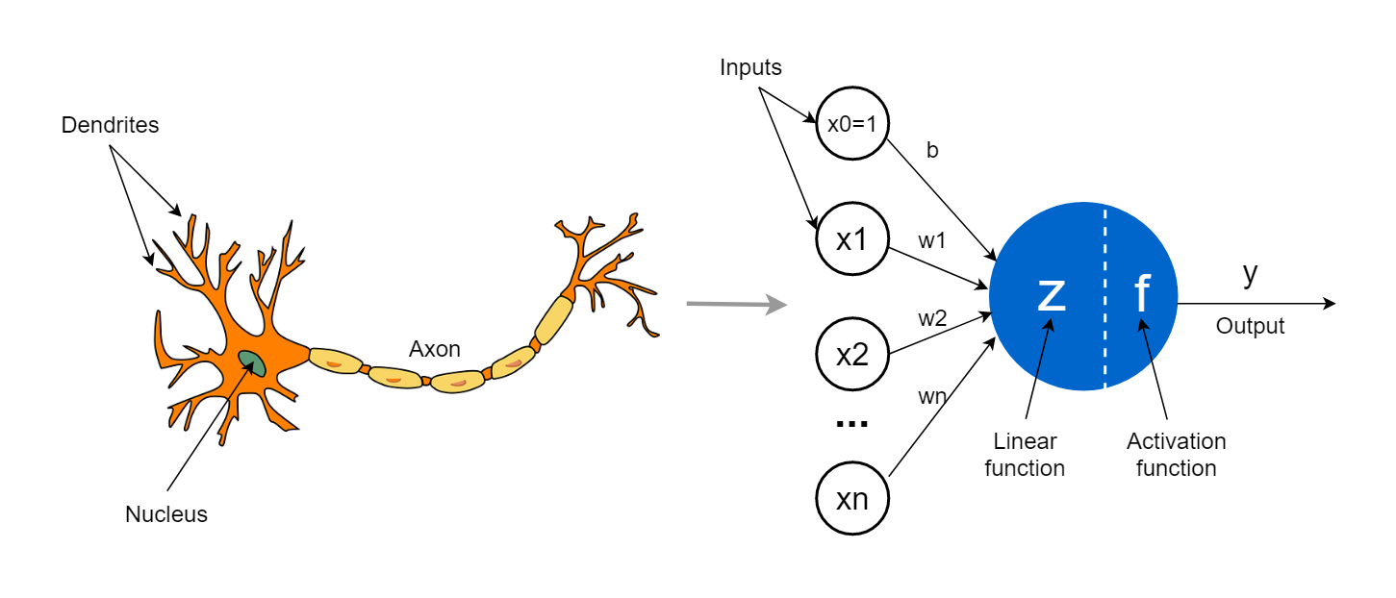
퍼셉트론이란?
1. 인공지능의 발전과 퍼셉트론
미국의 심리학자 프랭크 로젠블랫(1928-1971)이 1957년 발표한 개념.

Slide 5
퍼셉트론이란?
1. 인공지능의 발전과 퍼셉트론
퍼셉트론의 구조는
입력 신호에 가중치를 곱하고
그 합이 임계값을 넘으면 1
그렇지 않으면 0
을 출력하도록 간단하게 제안되었음.

Slide 6
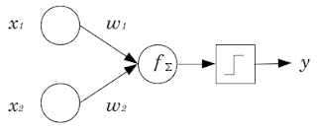
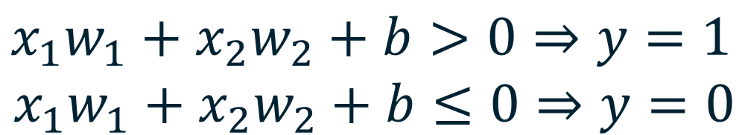
퍼셉트론이란?
1. 인공지능의 발전과 퍼셉트론
$$x_{1}w_{1}+x_{2}w_{2}+b>0⇒y=1$$
$x_{1}w_{1}+x_{2}w_{2}+b≤0⇒y=0$

Slide 7
퍼셉트론이란?
1. 인공지능의 발전과 퍼셉트론
왜 퍼셉트론이 이렇게 유명해졌는가?

Slide 8
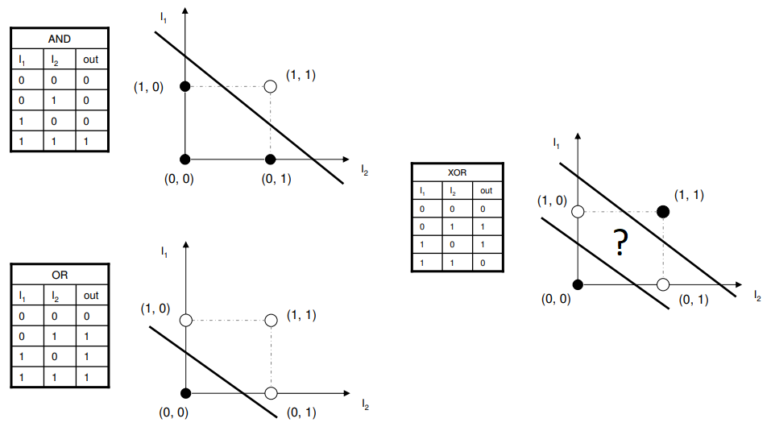
퍼셉트론이란?
1. 인공지능의 발전과 퍼셉트론
이러한 선을 어떻게 찾을 수 있을까?

Slide 9
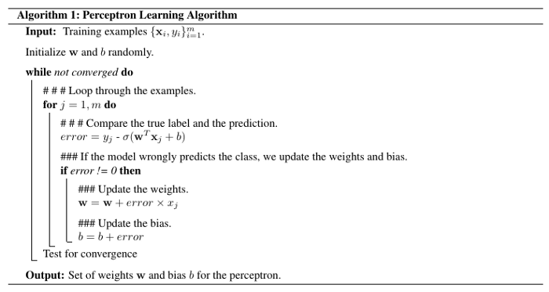
퍼셉트론이란?
1. 인공지능의 발전과 퍼셉트론
퍼셉트론 알고리즘

Slide 10
퍼셉트론의 한계
2. 퍼셉트론의 한계와 해결
마빈민스키가 제안한 XOR 문제

Slide 11
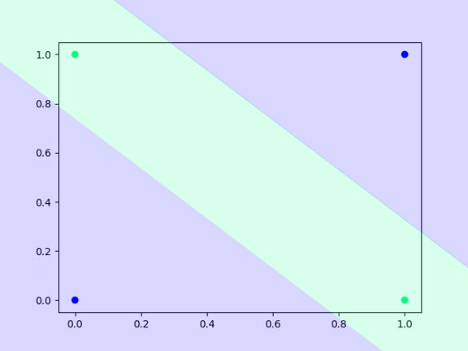
퍼셉트론은 이 문제를 해결할 수 없는가?
2. 퍼셉트론의 한계와 해결
2 – layer perceptron을 사용하면 이를 해결할 수 있다.

Slide 12

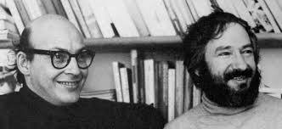
퍼셉트론은 이 문제를 해결할 수 없는가?
2. 퍼셉트론의 한계와 해결
이렇게 쌓은 Multi-Layer Perceptron을 학습할 방법이 마땅치 않았다!

Slide 13
새로운 학습 방법
3. 새로운 학습 방법과 MLP의 등장

Slide 14
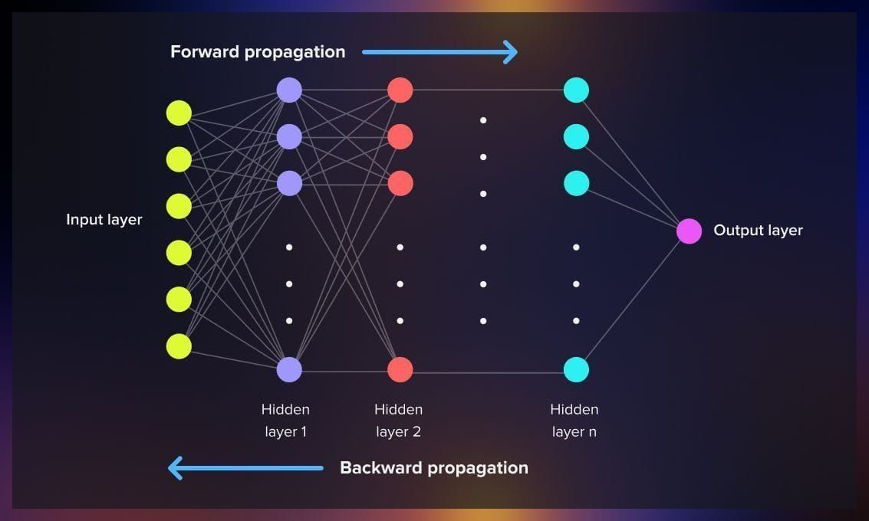

새로운 학습 방법
3. 새로운 학습 방법과 MLP의 등장
Backpropagation을 MLP학습에 적용

Slide 15
Multi-Layer Perceptron
3. 새로운 학습 방법과 MLP의 등장

Slide 16
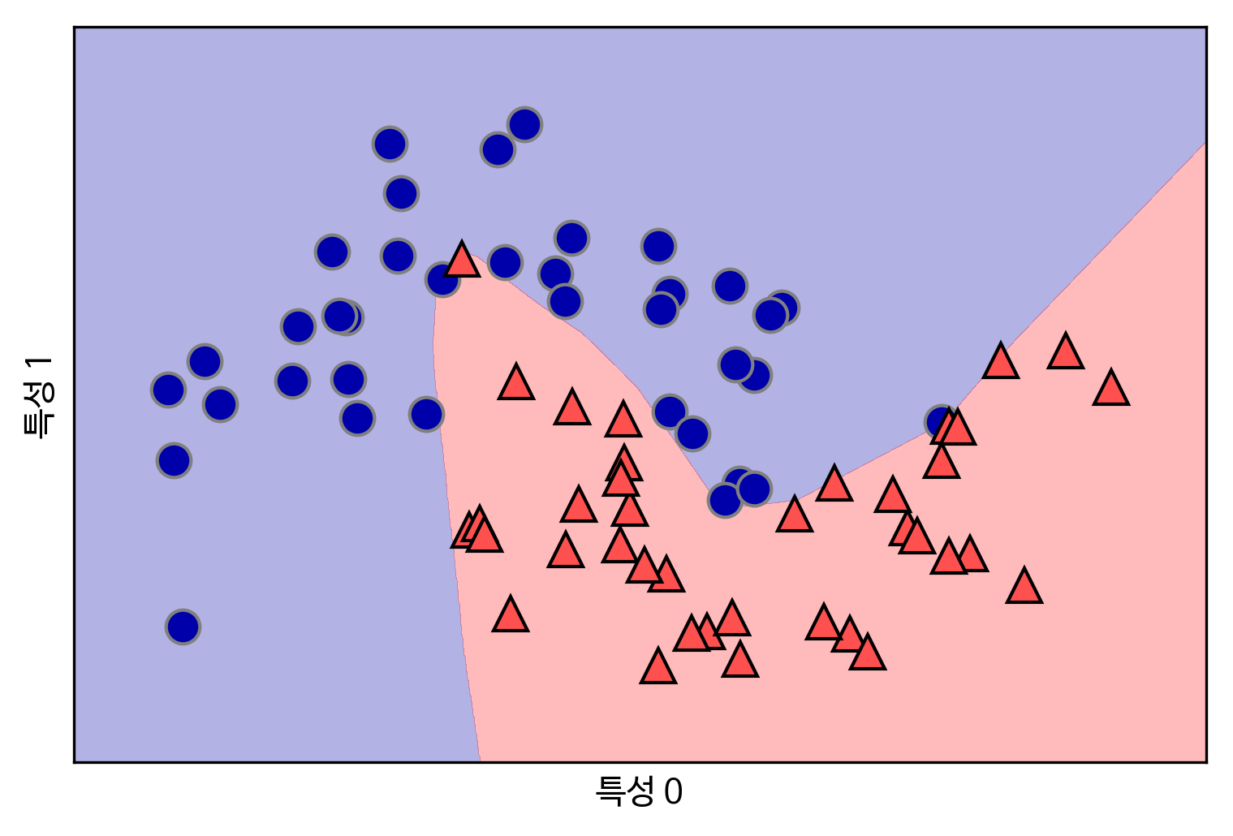
Multi-Layer Perceptron
3. 새로운 학습 방법과 MLP의 등장

Slide 17
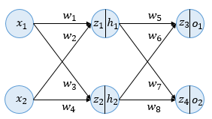
Multi-Layer Perceptron(Forward)
3. 새로운 학습 방법과 MLP의 등장

Slide 18
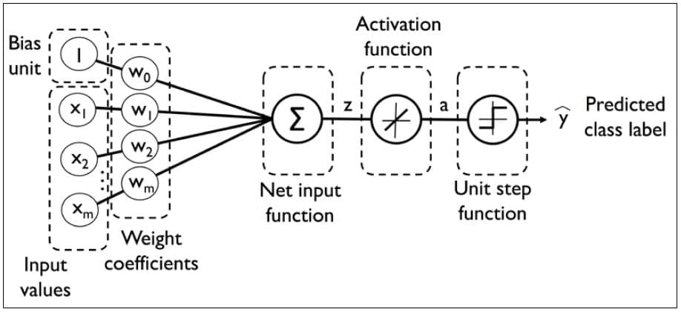
Multi-Layer Perceptron(Activation Function)
3. 새로운 학습 방법과 MLP의 등장
왜 비선형인가?

Slide 19
Multi-Layer Perceptron(Backward Propagation)
3. 새로운 학습 방법과 MLP의 등장
목표: Loss function 최소화

Slide 20
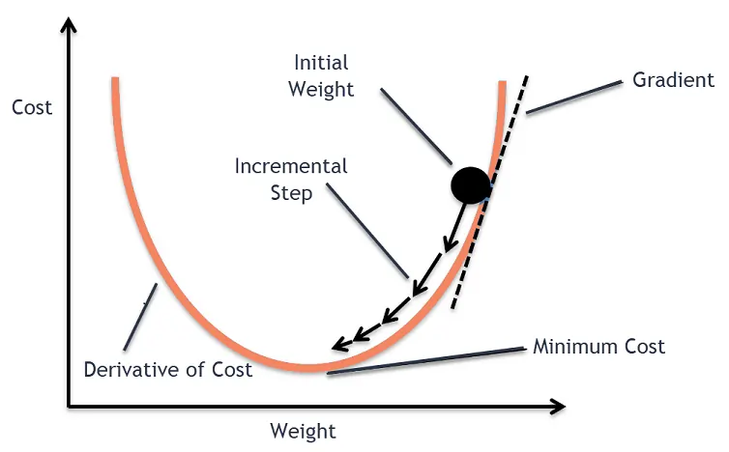
MLP의 학습(Gradient Descent 소개)
3. 새로운 학습 방법과 MLP의 등장
눈을 가리고 산을 내려오는 것(어느 방향으로, 얼마만큼 갈것인가?)

Slide 21
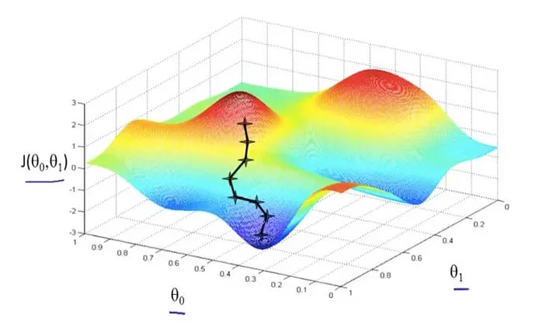
MLP의 학습(Gradient Descent 소개)
3. 새로운 학습 방법과 MLP의 등장

Slide 22
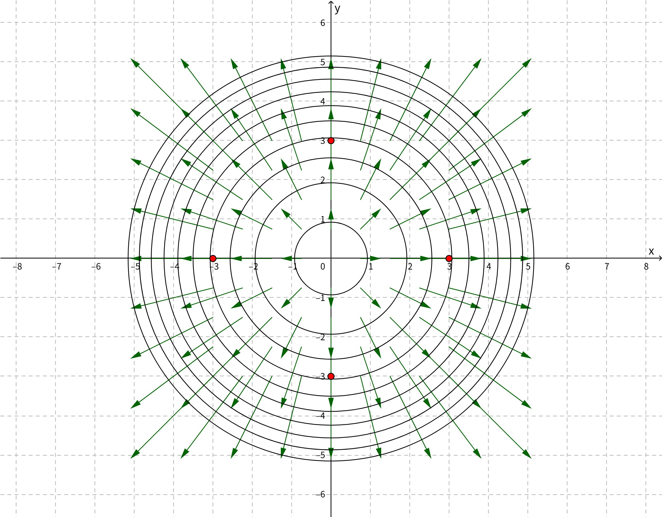
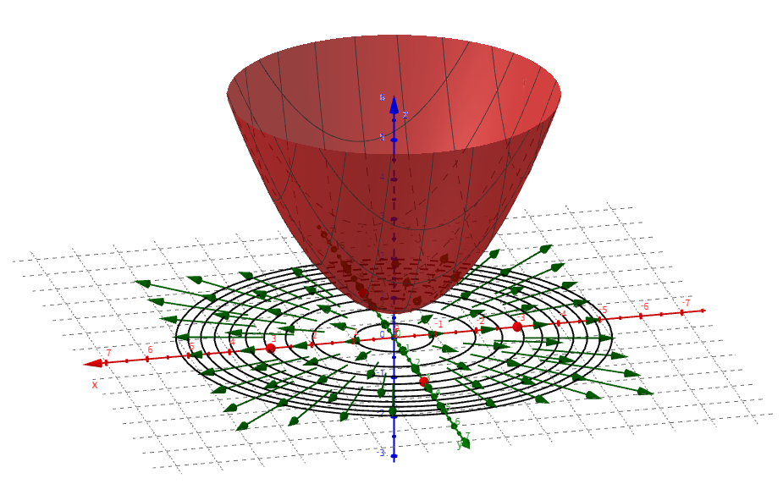
MLP의 학습(Gradient Descent 소개)
3. 새로운 학습 방법과 MLP의 등장
Gradient의 의미
https://www.geogebra.org/classic/zkdfapfk

Slide 23
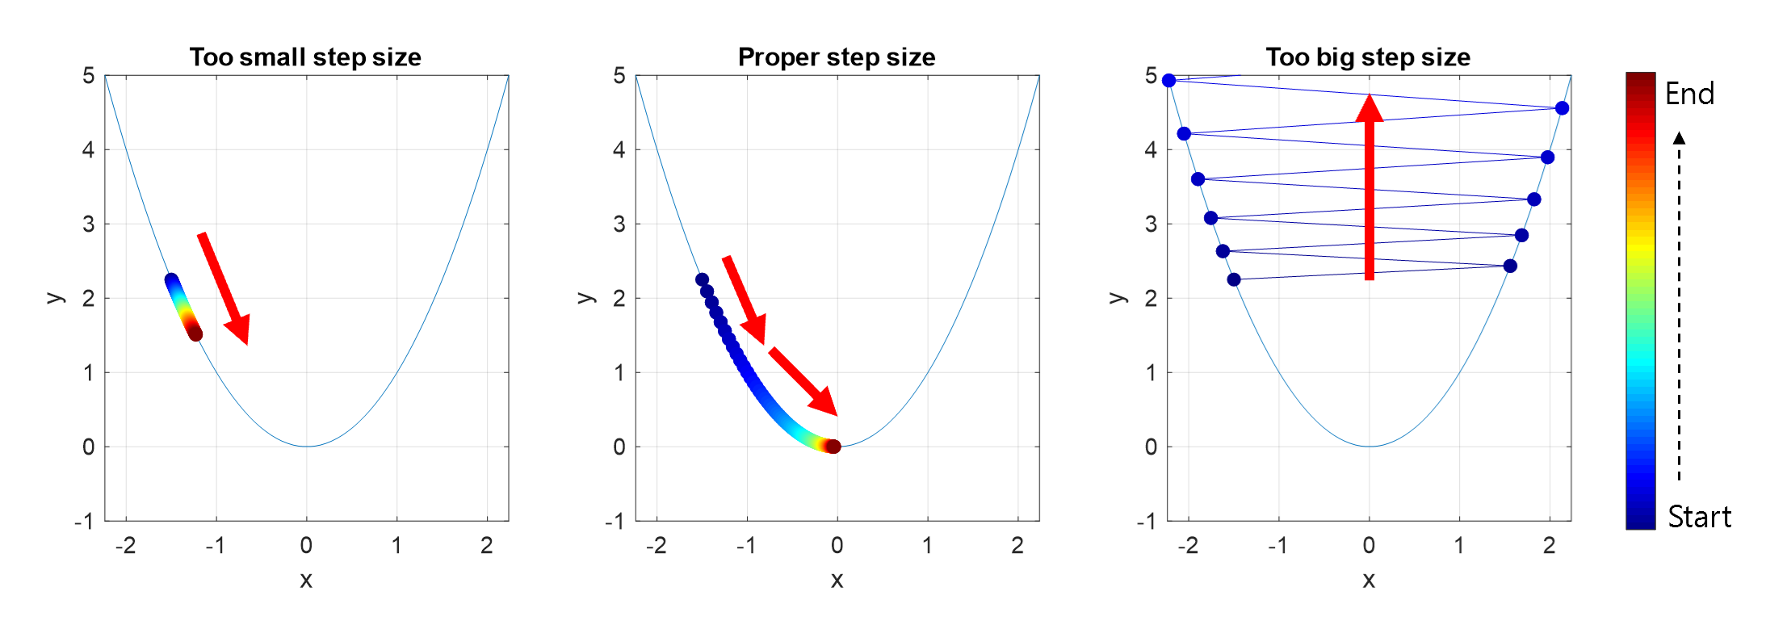
MLP의 학습(Gradient Descent 소개)
3. 새로운 학습 방법과 MLP의 등장
눈을 가리고 산을 내려오는 것(어느 방향으로, 얼마만큼 갈것인가?)

Slide 24
MLP의 학습(Gradient Descent 소개)
3. 새로운 학습 방법과 MLP의 등장

Slide 25
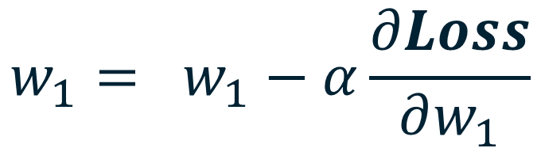

MLP의 학습(Gradient Descent 소개)
3. 새로운 학습 방법과 MLP의 등장
얼마나 움직일지
어디로 움직일지
$$w_{1}= w_{1}−α\frac{∂Loss}{∂w_{1}}$$
다른 변수를 고정하고 $w_{1}$이 조금 변했을 때,
Loss가 얼마나 변하는가?

Slide 26

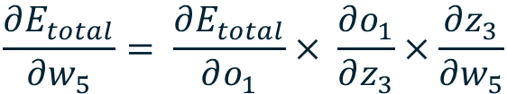




MLP의 학습(Back Propagation소개)
3. 새로운 학습 방법과 MLP의 등장
$$E_{total}=\frac{1}{2}{\left(target_{o_{1}}−sigmoid\left(w_{5}h_{1}+w_{6}h_{2} \right)\right)}^{2}$$
$$E_{total}=E_{o_{1}}+E_{0_{2}}$$
$$E_{o_{1}}=\frac{1}{2}{\left(target_{o_{1}}−o_{1}\right)}^{2}$$
$$\frac{∂E_{total}}{∂w_{5}}= \frac{∂E_{total}}{∂o_{1}}× \frac{∂o_{1}}{∂z_{3}}×\frac{∂z_{3}}{∂w_{5}}$$
$$o_{1}=sigmoid(z_{3})$$
$$z_{3}=w_{5}h_{1}+w_{6}h_{2}$$

Slide 27
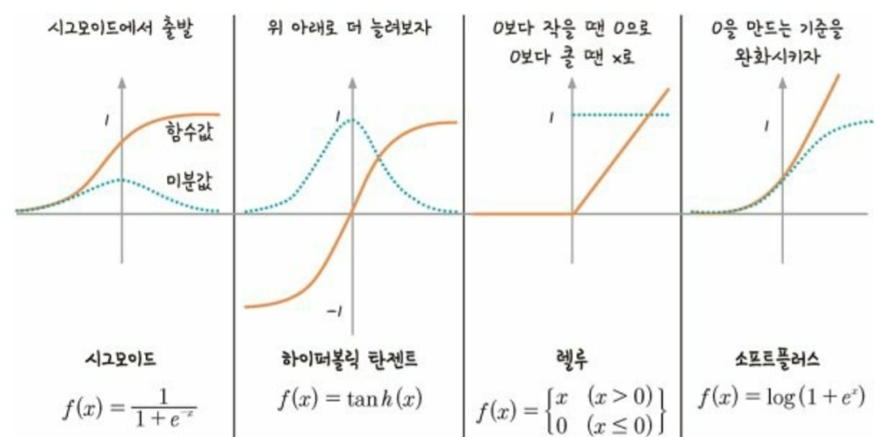
다양한 활성화함수의 등장(Vanishing Gradient)
4. MLP의 한계

Slide 28
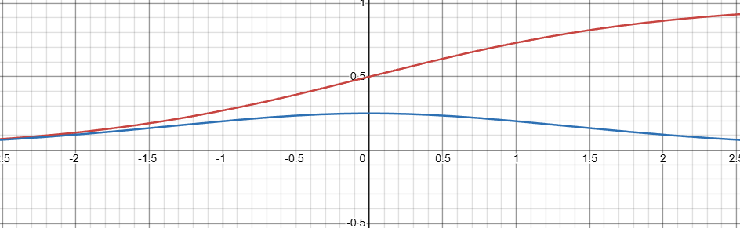
Sigmoid
4. MLP의 한계

Slide 29
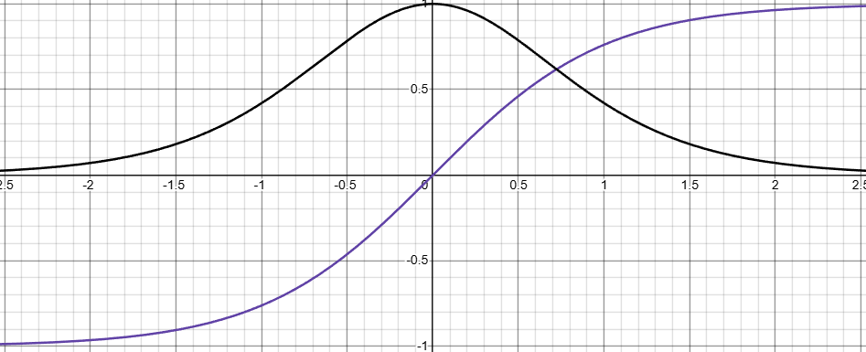
tanh(x)
4. MLP의 한계

